Slide 1




Spoliations, restitutions, réparations
29 avril 2025
DAAC de CRETEIL

Slide 2
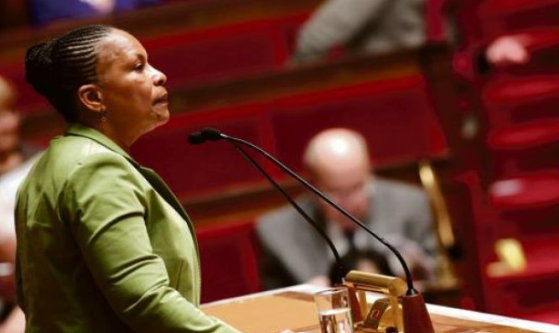
LOI TAUBIRA DU 21 MAI 2001
Article 1
La République française reconnaît que la traite négrière transatlantique ainsi que la traite dans l'océan Indien d'une part, et l'esclavage d'autre part, perpétrés à partir du XVe siècle, aux Amériques et aux Caraïbes, dans l'océan Indien et en Europe contre les populations africaines, amérindiennes, malgaches et indiennes constituent un crime contre l'humanité.

Slide 3

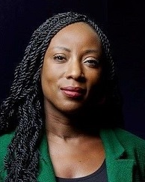
UNE FONDATION NATIONALE
Trois missions
L’origine : la loi Taubira en 2001
Création en novembre 2019
Installation à l’hôtel de la marine en 2021
Transmettre l’histoire française de l’esclavage et des luttes pour l’égalité
Valoriser les héritages culturels, artistiques et humains de cette histoire
Promouvoir les valeurs républicaines contre le racisme, les discriminations et l’esclavage moderne
Jean-Marc AYRAULT
Aïssata SECK

Slide 4
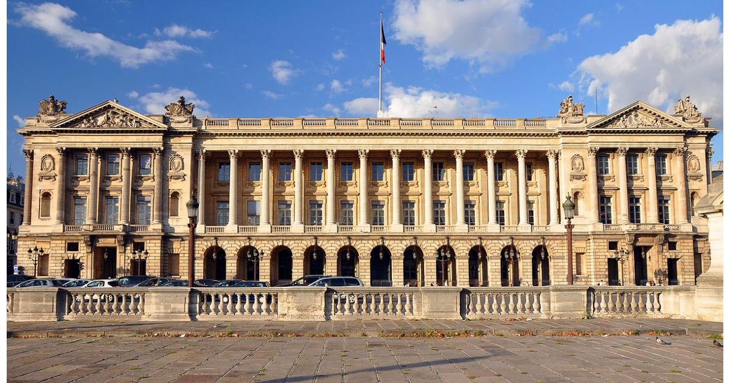
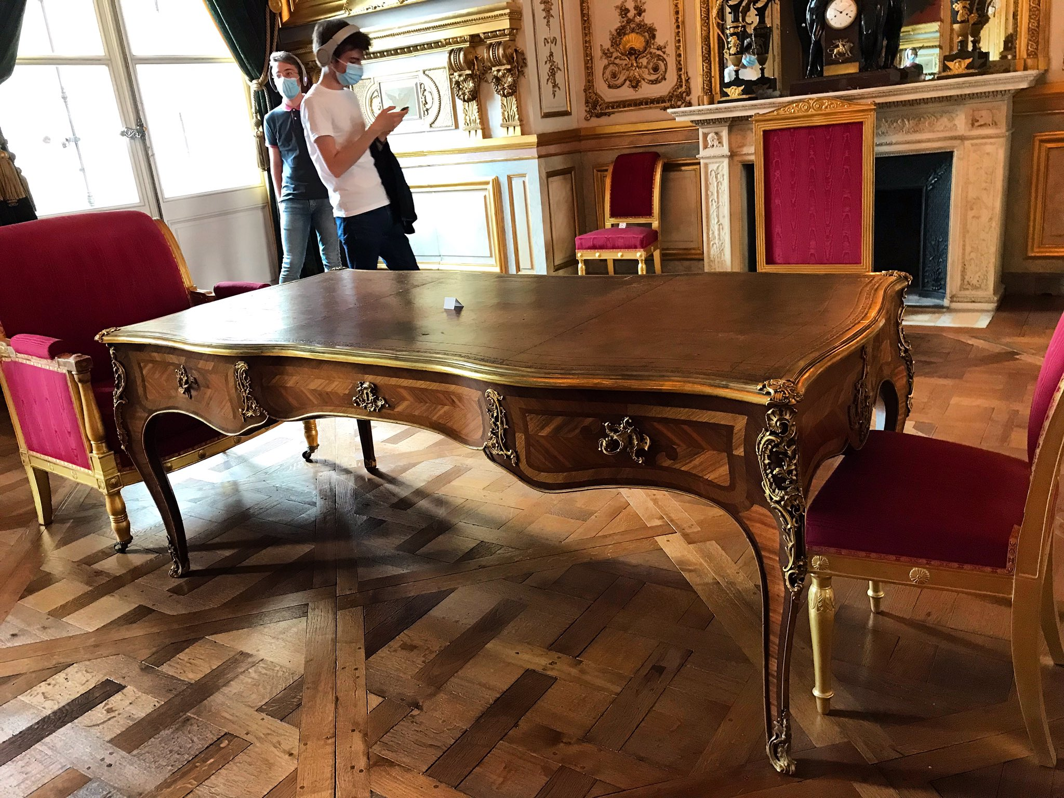
L’HOTEL DE LA MARINE

Slide 5
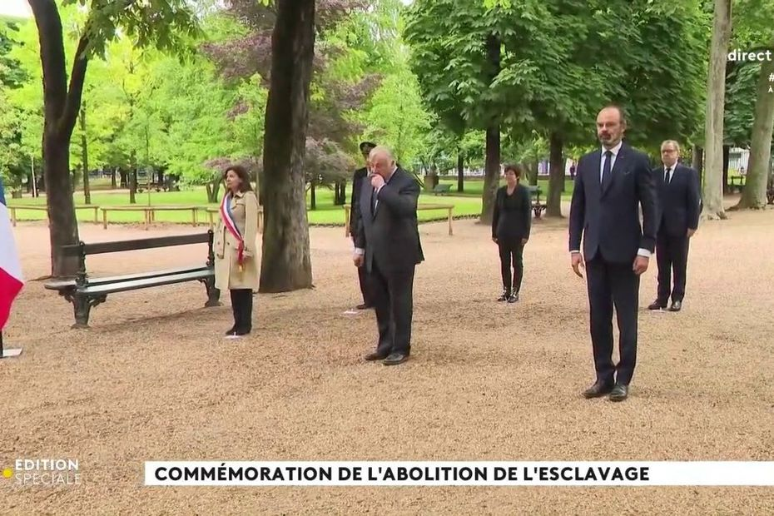
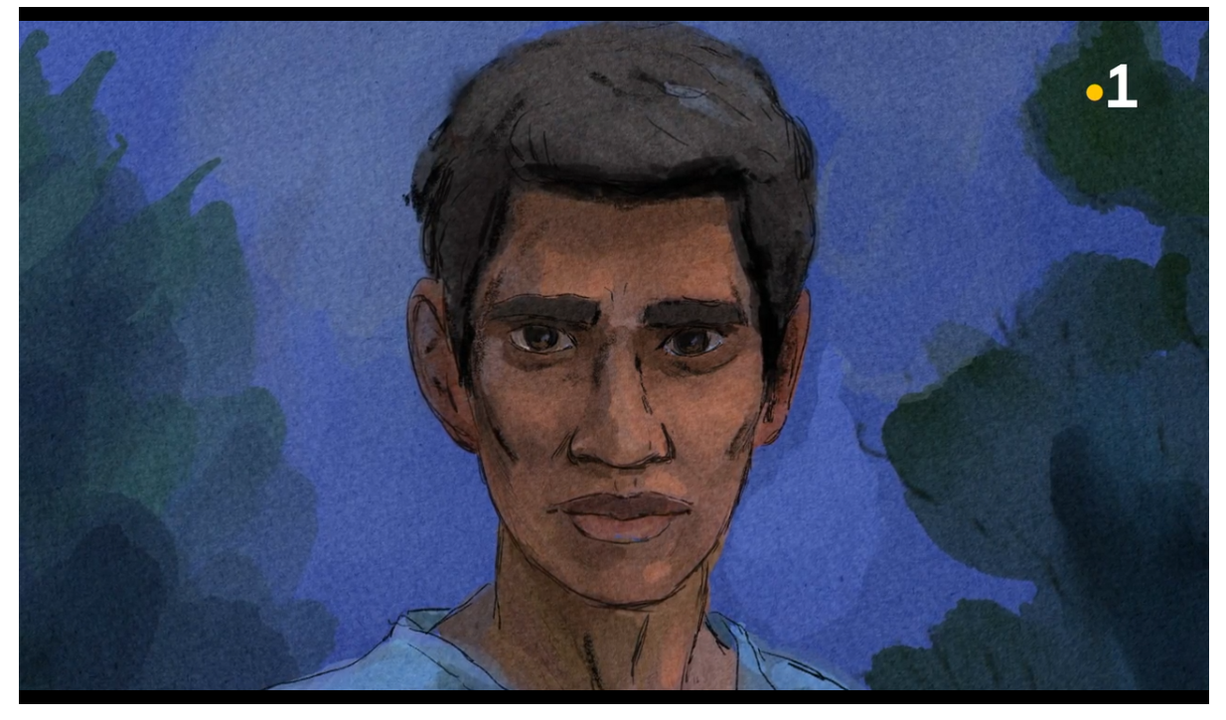
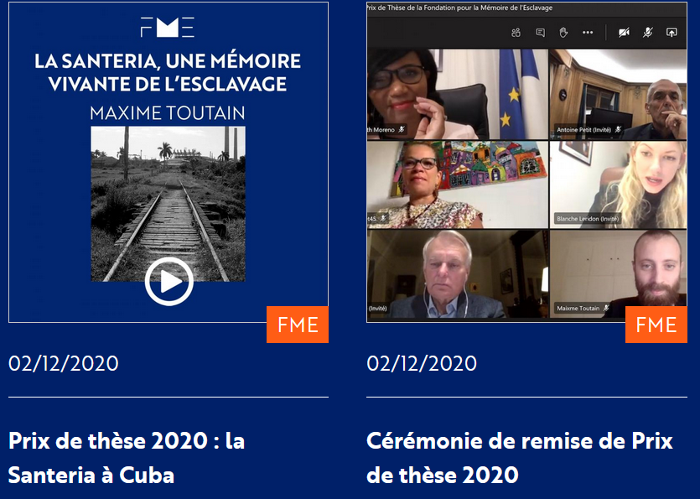
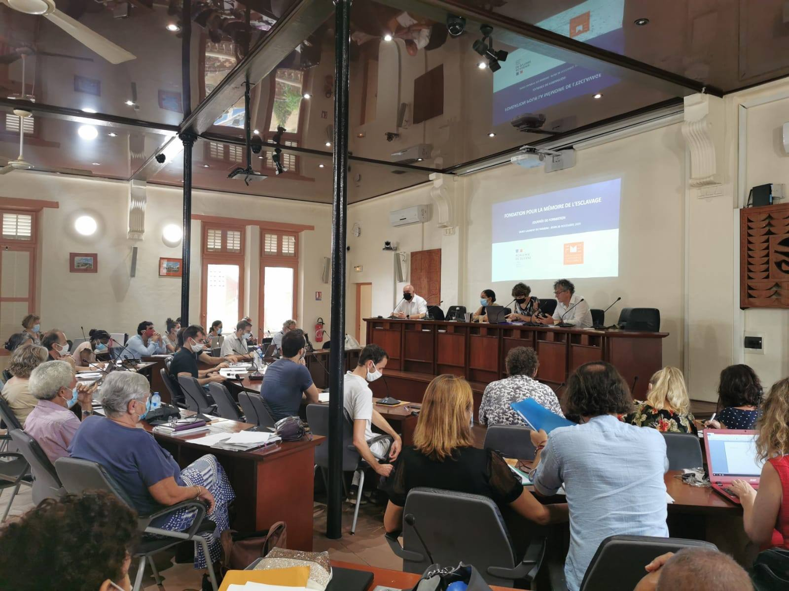
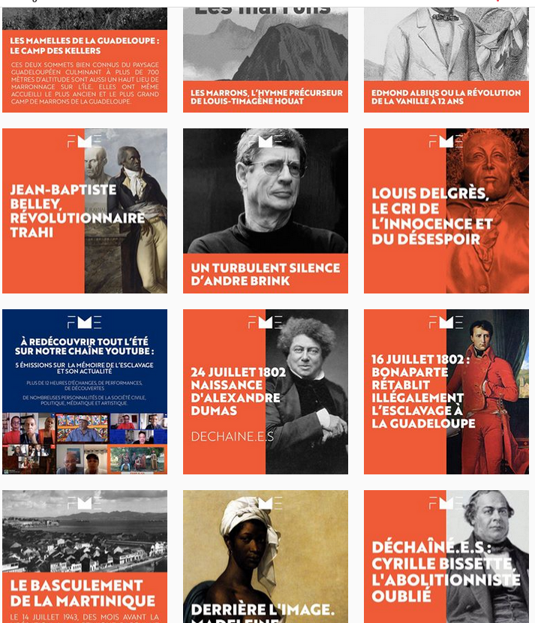
Une action déclinée en 5 programmes
5 PROGRAMMES
Une action déclinée en 5 programmes
CITOYENNETE
CULTURE
RECHERCHE
EDUCATION
NUMERIQUE

Slide 6
LE CONSEIL SCIENTIFIQUE,
SOCLE DE LA FME
Un conseil scientifique
Pluridisciplinaire
Plurivoque
International

Slide 7

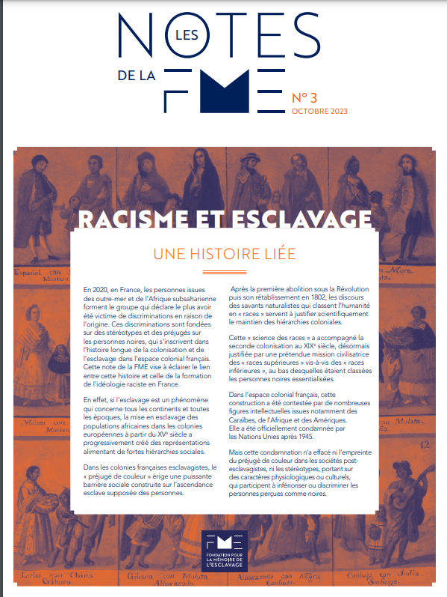
ECLAIRER LE DEBAT PUBLIC

Slide 8

ECLAIRER LE DEBAT PUBLIC
La dernière note de la FME :
La double dette d’Haïti (1825-2025) : une question actuelle

Slide 9
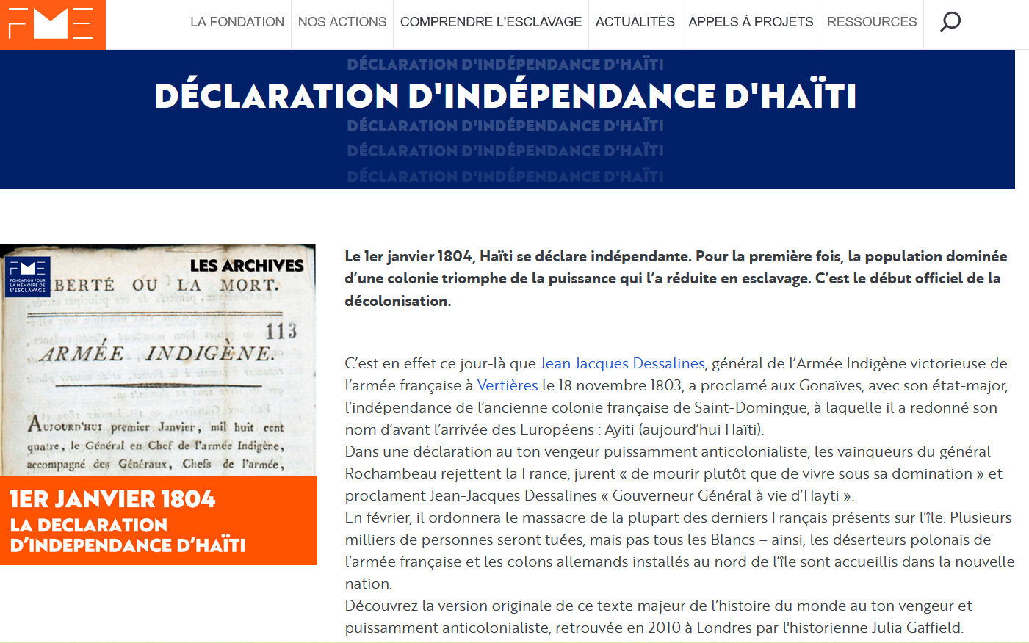
Texte original

Slide 10


Slide 11



Biographies Haïti, Saint-Domingue

Slide 12
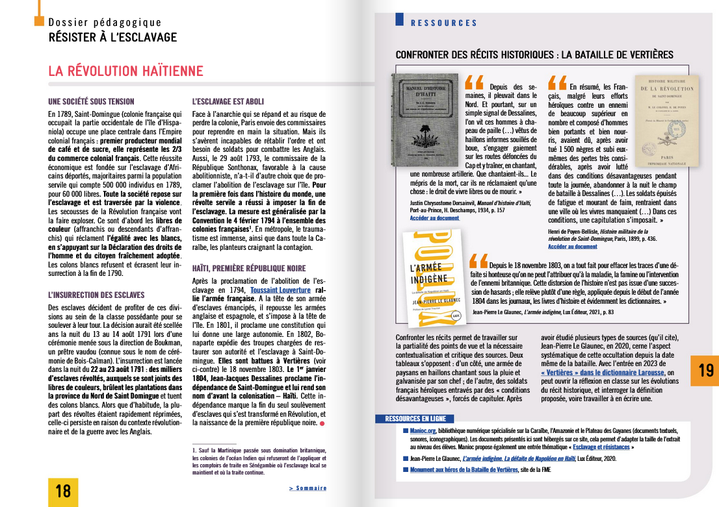
Dossier “Résister à l’esclavage”

Slide 13
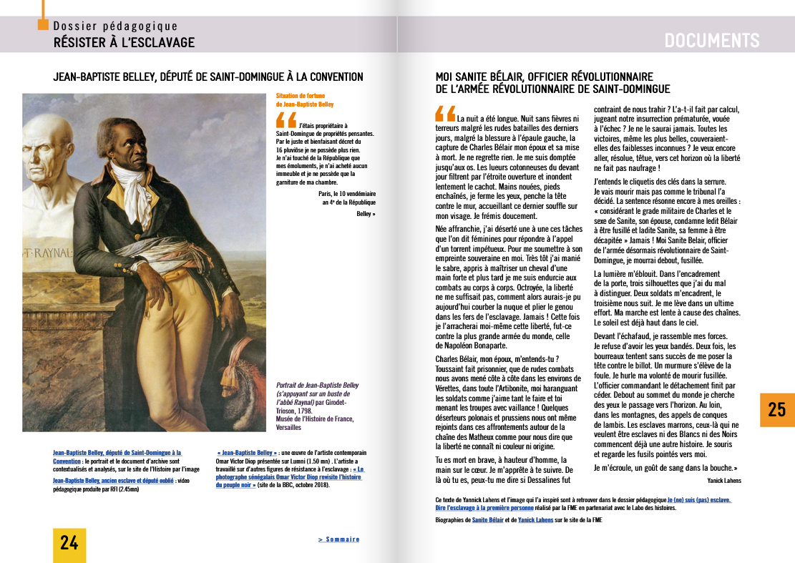
Dossier “Résister à l’esclavage”

Slide 14

-
UNE ACTION EDUCATIVE MULTIFORME
Formation des enseignants
Mise à disposition et création de ressources
Soutien des projets scolaires

Slide 15
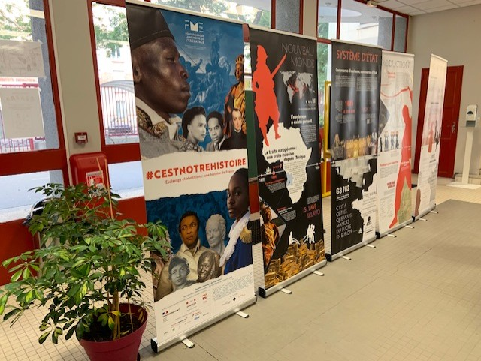
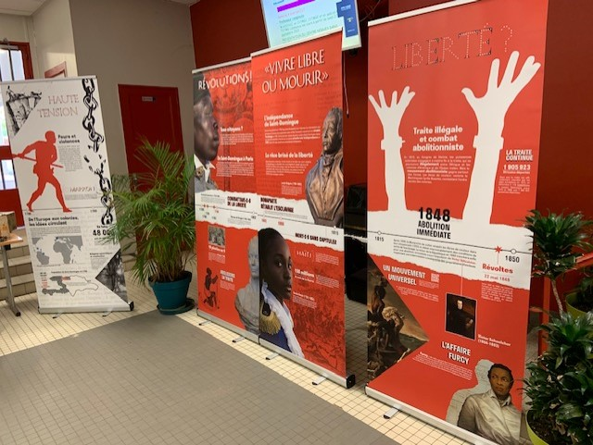
PROPOSER DES RESSOURCES :
une exposition itinérante : #C’est notre histoire

Slide 16
C'EST NOTRE HISTOIRE
Une histoire longue, 4 siècles d’histoire
Une histoire de l’Etat français
Une histoire de la République française
Une histoire incarnée : des histoires de femmes et d’hommes

Slide 17

C'EST NOTRE HISTOIRE

Slide 18

LA FLAMME DE L’EGALITE,
UN CONCOURS SCOLAIRE NATIONAL
Renseignements, inscriptions
et ressources sur le site :
flammedelegalite.org
Thématique bi-annuelle :
2024, 2025 - Résister à l’esclavage: survivre, s’opposer, se révolter

Slide 19
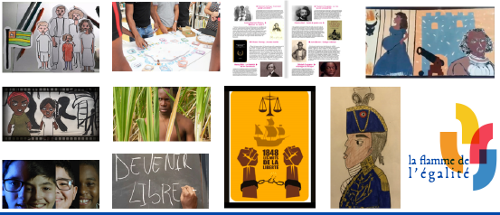
UN CONCOURS TRES OUVERT

Slide 20
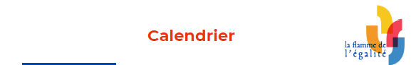
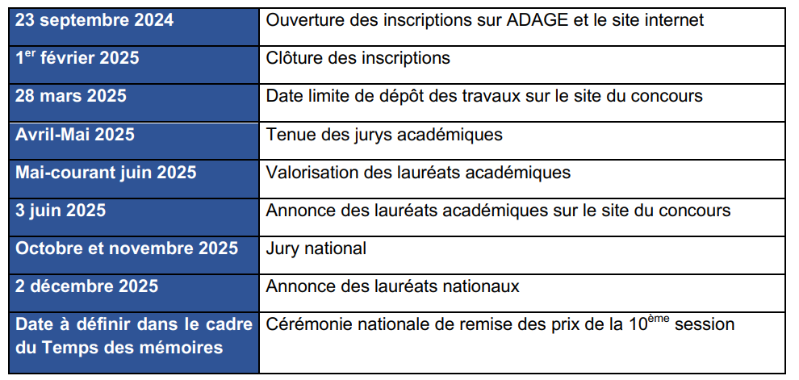

Slide 21


PROPOSER DES RESSOURCES :
les dossiers du concours de la Flamme

Slide 22
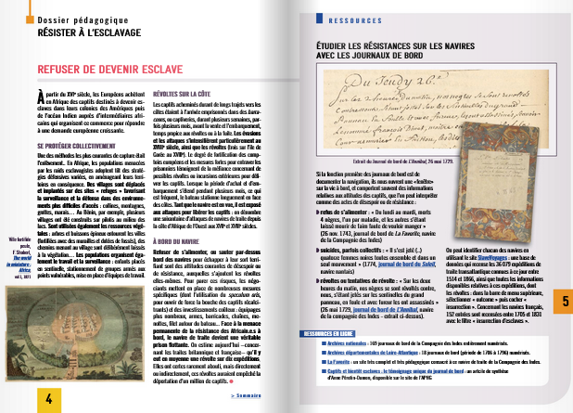
PROPOSER DES RESSOURCES :
les dossiers du concours de la Flamme
En regard :
Une synthèse scientifique
Un ou des documents sourcés (liens cliquables) et exploitables en classe

Slide 23

TRAVAILLER EN INTERDISCIPLINARITE
Une proposition à géométrie variable pour travailler
En histoire
En français
En histoire des arts

Slide 24



UTILISER DES BASES DE DONNEES
slavevoyages.org
marronnage.info
esclavesenamerique.org/

Slide 25

UNE EXPOSITION À PARIS GARE de L’EST:
RÉSISTANT.E.S CONTRE L’ESCLAVAGE
Portraits d’hommes et de femmes à Paris,
de Toussaint Louverture à Christiane Taubira, du Chevalier de Saint-Georges à Euzhan Palcy
Avril-Mai

Slide 26

NI CHAÎNES NI MAÎTRES
l
s
Une fiction sur le marronnage à l’île Maurice au 18ème siècle, fondée sur des faits réels
Support incontournable pour les cours d'histoire sur les réalités de l'esclavage colonial mais aussi les résistances à cet ordre esclavagiste
Un dossier pédagogique accompagne le film

Slide 27

Merci !
Site internet : memoire-esclavage.org

